Slide 1
OOP

Slide 2
Access Modifier
public
private
protected
default
Herhangi bir erişim değiştiricisi tanımlanmadıysa, sınıflar, alanlarve yöntemler korumalı gibi davranır

Slide 3
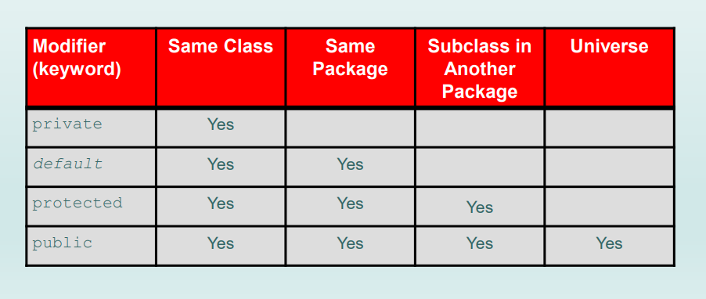

Slide 4
statIc method’lar
Sınıfın belirli bir nesnesi yerine bir bütün olarak sınıfa uygulanır
Static method lar aşağıdaki gibi çağrılır:
Sınıfadı.methodAdı
Mesela : Math.sqrt( 900.0 )
Static method lar, aynı sınıfın statik olmayan yöntemlerini/alanlarını doğrudan çağıramaz

Slide 5
statıc fıelds
Değişkenin bir kopyasının sınıfın tüm nesneleri arasında paylaşıldığı alanlardır.
Mesela : Math.PI
Ne zaman Kullanılır?
sınıfın tüm nesneleri bu değişkenin aynı kopyasını paylaşacağı zaman
bu değişken, sınıfın hiçbir nesnesi olmadığında bile erişilebilir olması istendiği zaman

Slide 6
Maın method neden Statıc’tır?
main statik olarak bildirilir, böylece main'i içeren sınıfın bir nesnesi oluşturulmadan çağrılabilir.
Herhangi bir sınıf bir ana yöntem içerebilir
- JVM, Java komutuna ilk komut satırı argümanı tarafından belirtilen sınıfa ait main method ‘u çağırır.

Slide 7
Constants
final keyword ‘ü kullanılarak yapılır.
Uygulama başladıktan sonra değiştirilemez
Bildirimde veya constructor’da bir değer atanmalıdır
Mesela : Math.PI ve Math.E final static fields ‘dır.

Slide 8
Pass-by-value / Pass-by-Reference

Slide 9
Pass-by-value
Primitive tür parametresiyle bir method çağrıldığında, değişkenin değeri kopyalanır ve method a iletilir, orijinal değişken etkilenmez
void someMethod(){ int x = 3; changeValue(x); System.out.println(“x= ” + x); } public void changeValue(int x){ x += 2; System.out.println(“x= ” + x); }

Slide 10
Pass-by-reference
Bir reference türü parametresiyle bir method çağrıldığında, nesnenin başvurusunun bir kopyası method a iletilir.
void someMethod(){ Student s = new Student(); changeValue(s); System.out.println(“Name: ” + s.getName()); }
public void changeValue(Student stu){ stu.setName(“Ali”); System.out.println(“Name: ” + stu.getName()); }

Slide 11
Java genellikle Pass-by-value ile çalışır.
Javada nesneler pass-by-reference ile çalışır.

Slide 12
Strıng
Bir String instance oluşturmak için constructer çağırmak yerine, bir string ifadeyi doğrudan bir String değişkenine atayabilirsiniz.
String is immutable.(değişmez,sabit) Örneğin, toUpperCase() yöntemi, mevcut içeriğini değiştirmek yerine yeni bir String oluşturur ve döndürür.
'+' operatörü, iki String işlenenini birleştirmek için overloading yapılmıştır.

Slide 13
Strıng
// Length
• int length() // returns the length of the String
• boolean isEmpty() // same as thisString.length == 0
// Comparison
• boolean equals(String another) // CANNOT use '==' or '!=' to compare two Strings in Java
• boolean equalsIgnoreCase(String another)
• boolean startsWith(String another) •
boolean startsWith(String another, int fromIndex) // search begins at fromIndex
• boolean endsWith(String another)

Slide 14
// Searching & Indexing
• int indexOf(String search)
• int indexOf(String search, int fromIndex)
// Extracting part of the String (substring)
• String substring(int fromIndex)
• String substring(int fromIndex, int endIndex) // exclude endIndex

Slide 15
// Creating a new String or char[] from the original (Strings are immutable!)
• String toLowerCase()
• String toUpperCase()
• String trim() // create a new String removing white spaces from front and back
• String replace(char oldChar, char newChar) // create a new String with oldChar replaced by newChar
• String concat(String another) // same as thisString + another
• char[] toCharArray() // create a char[] from this string

Slide 16
Bir String şunlardan biri ile oluşturulabilir:
bir String referansına doğrudan bir string değişmezi atama - tıpkı ilkel gibi
diğer sınıflara benzer şekilde "yeni" operatör ve kurucu aracılığıyla. Ancak, bu yaygın olarak kullanılmaz ve önerilmez.
String str1 = "Java is Hot"; // Implicit construction via string literal
String str2 = new String("I'm cool"); // Explicit construction via new

Slide 17

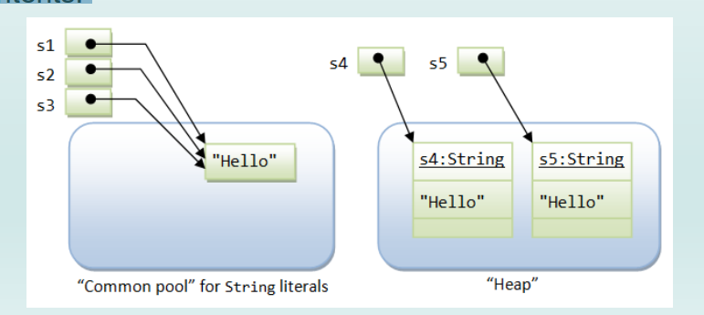
String değişmezleri common pool da saklanır. Bu, depolama alanından tasarruf etmek için String için aynı içerikle depolama paylaşımını kolaylaştırır.
Yeni operatör aracılığıyla tahsis edilen String nesneleri heap'de saklanır ve aynı içerikler için depolama paylaşımı yapılmaz.

Slide 18
Composition(İçerme)
Bir classı oluşturduktan sonra başka bir class içerisinde kullanmamızı sağlayan yapıya composition denir. Bu sayede her kodlamada aynı kodu yazmak zorunda kalmayacak ve oluşabilecek kod kirliliğinin önüne geçilmiş olacaktır.
Composition da sahiplik ilişkisi vardır. Burada ki temel yapı; oluşturulan sınıfların birbiri içerisinde kullanılabilirliğini sağlamaktır.
Örneğin: masaüstü bilgisayarımızın olduğunu düşünelim. Bu bilgisayarı oluştururken kasa , monitor , anakart , ram vs. alıyoruz. Tüm bunları birleştirerek bir bilgisayar ortaya çıkarıyoruz. Bu bilgisayarı OOP ile tasarlayacağımızı düşünürsek bu bilgisayar objesinin içinde aslında bir tane kasa objesi , bir tane anakart objesi , bir tane ram objesi , bir tane monıtor objesi vs. olacak. Yani bunlar birleşerek bir tane bilgisayar objesi oluşturuyorlar. Compositionun tam olarak anlamı bu.

Slide 19
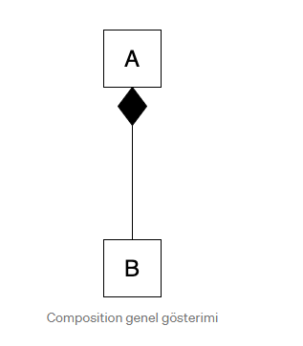
A ile B sınıfları arasında A has a B ilişkisi bulunması durumunu ifade eder.
A ile B nesnesinin ömrü hemen hemen aynı olmalıdır.

Slide 20
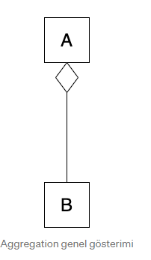
Aggregation(Birleşme)
A ile B sınıfları arasında “A holds a B” ilişkisi olması durumudur. Composition’a çok benzer. Temel fark parça-bütün ilişkisi olmamasıdır.
Örnek : Taxi ile driver class ı olabilir.

Slide 21
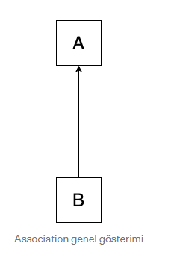
Association(Çağrışım)
A sınıfının B sınıfını o an kullanıp bırakması şeklinde ifade edilebilir. Bütünsel olmayan kullanım söz konusudur.
Örnek : Taxi sınıfının take fonksiyonu parametre olarak Client alıyor ancak Client , Taxi sınıfının bir veri elemanı değil o an kullanılıyor.

Slide 22
UML Class Notation
Bir sınıf, üç bölüme ayrılmış bir dikdörtgendir
- Class name
- Class attributes (i.e. data members, variables)
- Class operations (i.e. methods)

Slide 23
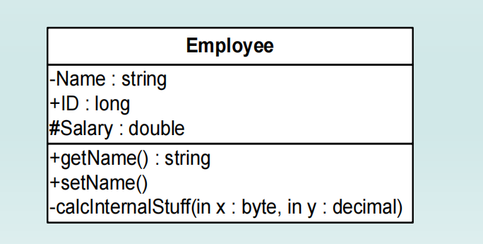
Modifiers
- Private: -
- Public: +
- Protected: #
- Static: Underlined (i.e. shared among all members of the class)
Abstract class: Name in italics

Slide 24
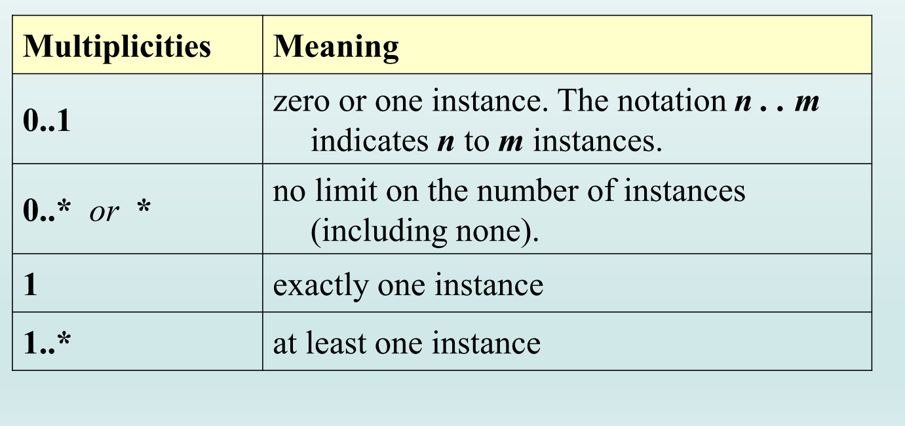

Slide 25
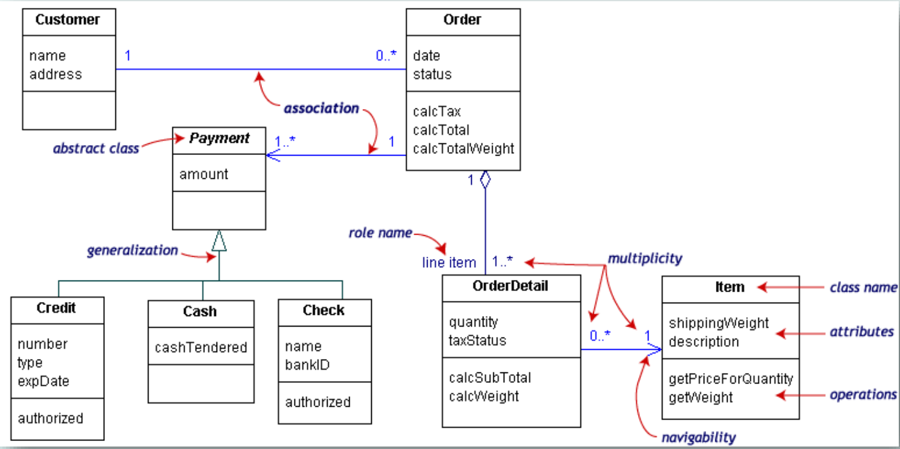

Slide 26
Java OOP Özellikleri Nelerdir?
Encapsulation (Kapsülleme)
Inheritance (Miras Alma)
Abstraction (Soyutlama)
Polymorphism (Çok Biçimlilik)

Slide 27
Encapsulation (Kapsülleme)
Bir bileşenin iç mekanizmalarının ve veri yapılarının (durumunun) gizlenmesidir.
Bileşenin kullanıcılarının yalnızca bileşenin ne yaptığını bilmeleri gerekir ve kendilerini nasıl yaptığının ayrıntılarına bağımlı hale getiremezler.
Bir sınıf içerisinde bulunan metot ve değişkenlere dışarıdan erişmenin istenilmediği durumlarda kullanılan bir yöntemdir.
Nesnenin bütünlüğünü korur ve esneklik sağlar.
Bir sınıfın, içerisinde bulunan metotların ve değişkenleri koruması işlemidir.
Örnek : Driver only needs to know how to drive the car

Slide 28
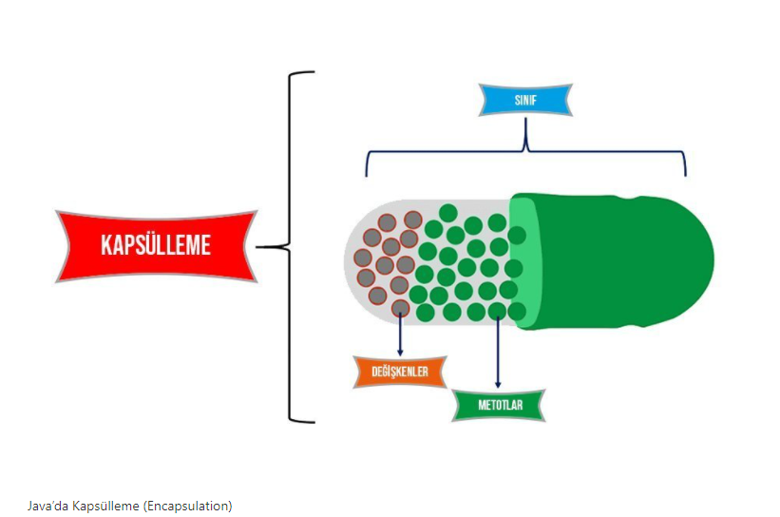

Slide 29
getter ve setter
Getter Method’ları:
Class’taki verileri okumak için yazılan method’lardır.
syntax : access_modifier return_degeri getDegiskenAdi(){return degisken;}
Setter Method’ları
Class içindeki verileri değiştirmek için yazılan methodlardır.
syntax: access_modifier void setDegiskenAdi(int degisken){this.degisken=degisken;}

Slide 30
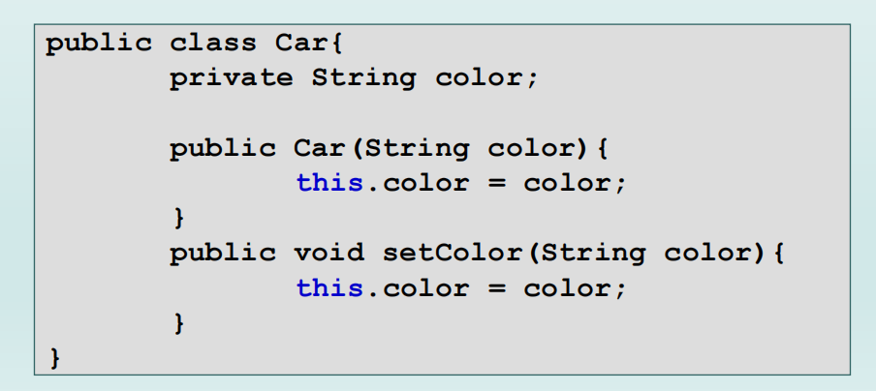
Shadowing
Bir method da, bazı örnek değişkenlerin aynı tanımlayıcılarıyla kendi yerel değişkenlerini bildirdiğinde, iç değişken dış değişkeni gölgeler.
Gölgelemenin üstesinden gelmek için, sınıfın örnek değişkenlerine atıfta bulunmak için this anahtar sözcüğü kullanırız.

Slide 31
Thıs Keyword’ü
this anahtar kelimesi o anda hangi nesne üzerinde işlem yapılıyorsa o nesnenin referansını döndürür.
aynı sınıf içerisindeki method değişken leri this ile çağırabiliriz. Ayrıca aynı sınıf içerisindeki diğer yapıcı metotları da çağırabiliriz.
this recursive olarak çağırılamaz.
static ile this kullanılamaz.

Slide 32
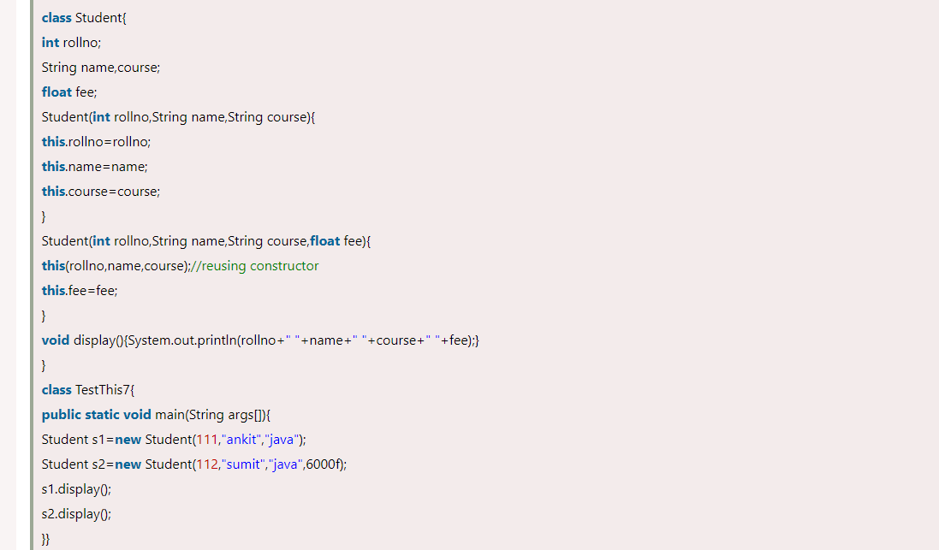
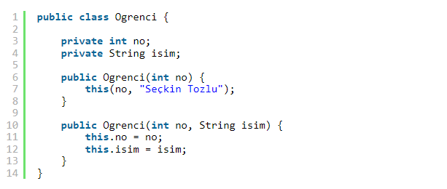

Slide 33
Dinlediğiniz için teşekkürler

